Slide 1

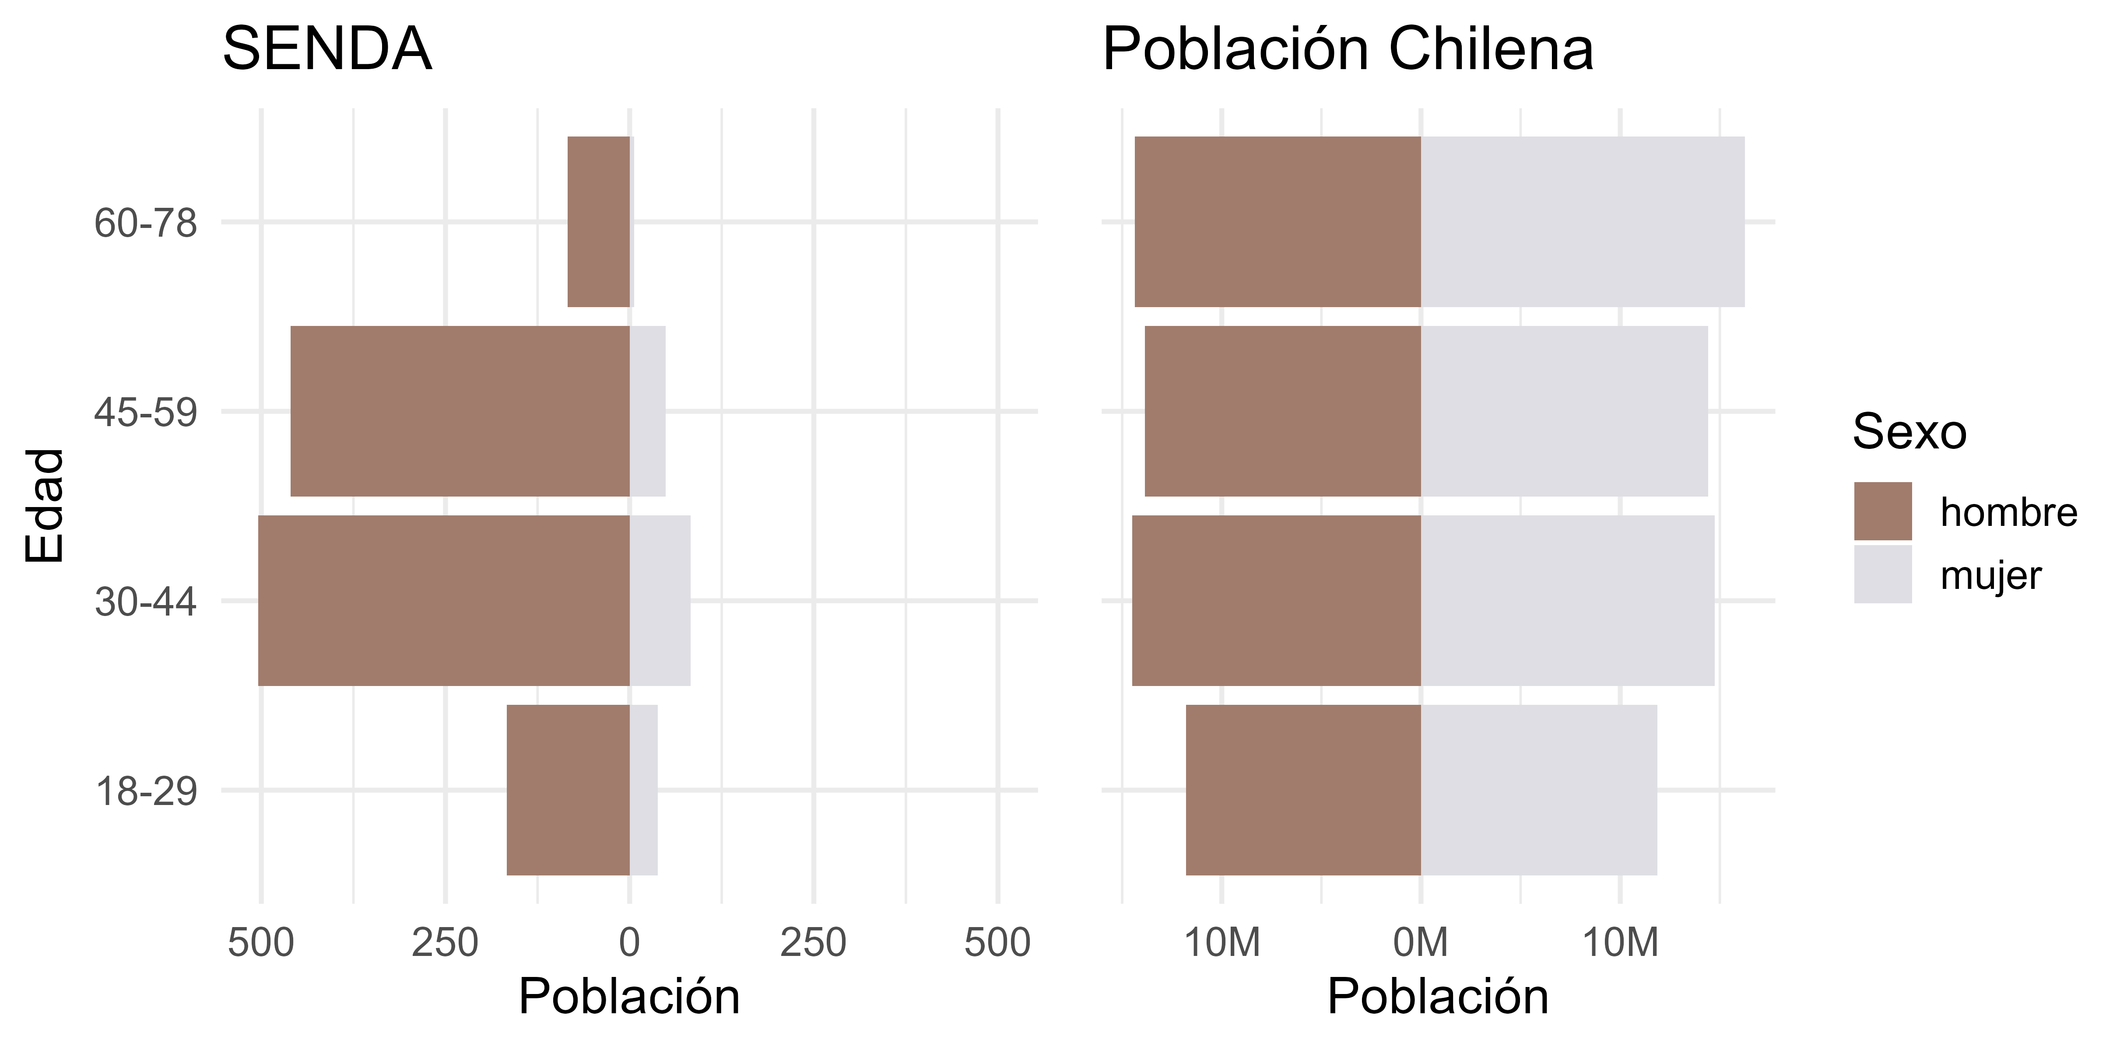

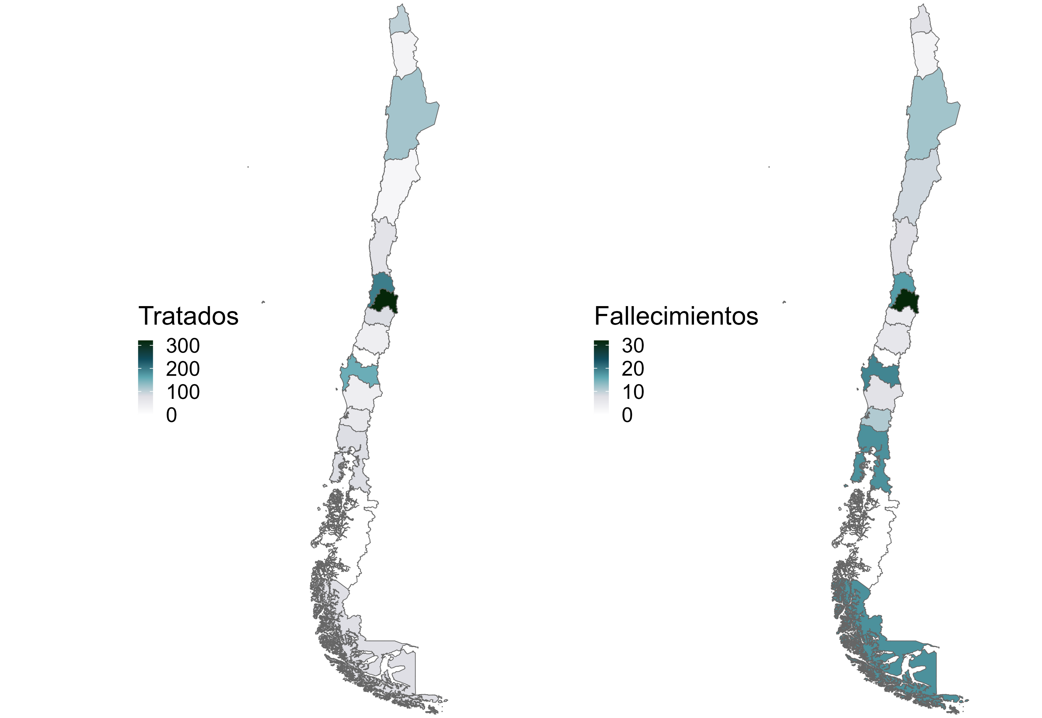
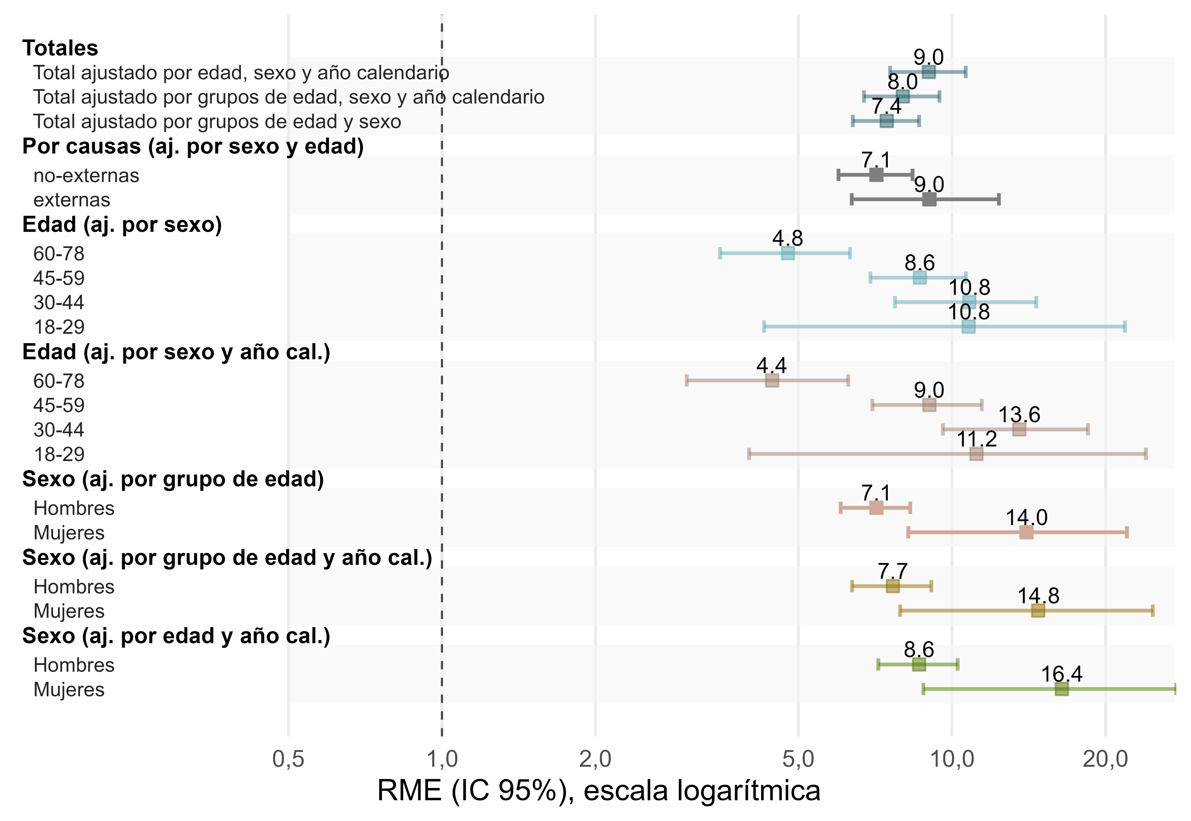

SUPERVIVENCIA RELATIVA DE PERSONAS EN PROGRAMA DE POBLACIÓN EN SITUACIÓN DE CALLE, SENDA, 2011-2020, CHILE (Nº 1060)
Andrés González-Santa Cruz¹׳² Álvaro Castillo-Carniglia¹³
Figura 1. Composición por edad y sexo: usuarios en programa Adultos en situación de calle vs. población general, Chile
(1) Escuela de Salud Pública, Facultad de Medicina, Universidad de Chile.
(2) Departamento Nacional de Salud Pública, Facultad de Medicina, Universidad San Sebastián.
(3) Núcleo Milenio para la Evaluación y Análisis de Políticas de Drogas (nDP
Introducción
Los TUS y la falta de vivienda suelen coexistir y se asocian con alta mortalidad. En Chile, la población sin vivienda se duplicó desde 2017. Aunque SENDA implementó a inicios de la década pasada un programa específico para personas en situación de calle con consumo problemático, sigue siendo incierto el riesgo y sus factores asociados.
Objetivo: Describir perfil sociodemográfico y de consumo de los/as participantes, comparándolos con aquellos/as que fallecieron después del ingreso, y estimar la mortalidad por todas las causas y la supervivencia relativa tras el ingreso a tratamiento por TUS del programa de personas en situación de calle entre 2011 y 2020, Chile.
Materiales y Métodos
Figura 2. Composición por edad y sexo: usuarios en programa Adultos en situación de calle vs. población general, Chile
* Cohorte retrospectiva poblacional: 1.312 adultos en TUS-SENDA en situación de calle (2011–2020), vinculados al registro de defunciones mediante RUN encriptado.
* Comparaciones fallecidos vs no fallecidos: tablas, χ² y t; tamaño de efecto por diferencia de medias estandarizadas (DME).
* Mortalidad: Razones de mortalidad estandarizadas (RME) usando tasas chilenas por sexo/edad (epitools) + Tasas por 100 años-persona(AP)
* Supervivencia relativa a 1, 3, 5 y 7 años (método de Hakulinen), ajustada por edad, sexo y año de ingreso, con años-persona (relsurv).
Resultados
88% hombres; 43±10.5 años; ~5 años en la calle; 40% ≤ educación básica.
Primaria: alcohol 52%, pasta base 42%; 63% policonsumo; 64% comorbilidad mental. Fallecidos 13% (n=172): 87% sus. principal, alcohol; menor policonsumo y niv. educacional (p<0.01; DME>0.20).
Figura 2. Regiones con mayor incidencia: Atacama (94 x 100 AP); La Araucanía (92 x100 AP); Los Lagos (82 x100 AP); Magallanes (65 x100 AP)
Figura 3. La mortalidad observada es 7,4 veces superior a la esperada.
Figura 4.
Figura 4. Composición por edad y sexo: usuarios en programa Adultos en situación de calle vs. población general, Chile
Figura 3. Razones de Mortalidad Estandarizadas, programa Adultos en situación de calle, 2011-2020, Chile
Conclusión
Use siempre letras visibles tanto en tamaño como en colores y evite fondos coloridos que dificulten la lectura, opte por usar texto oscuro sobre fondo claro o viceversa - CENSO 2024: El déficit habitacional relativo se concentra en el norte—Arica y Parinacota (15,0%), Tarapacá (14,9%) y Antofagasta (12,6%)—y también supera el promedio en la RM (9,2%) y Atacama (8,4%); las menores tasas están en La Araucanía (4,4%), Magallanes (4,5%) y Ñuble (4,7%).
Referencias
Use siempre letras visibles tanto en tamaño como en colores y evite fondos coloridos que dificulten la lectura, opte por usar texto claro sobre fondo oscuro o viceversa
Notes:
(*) No hubo gente atendida en Regiones de Ñuble y de Aysén del General Carlos Ibáñez del Campo

